Slide 1
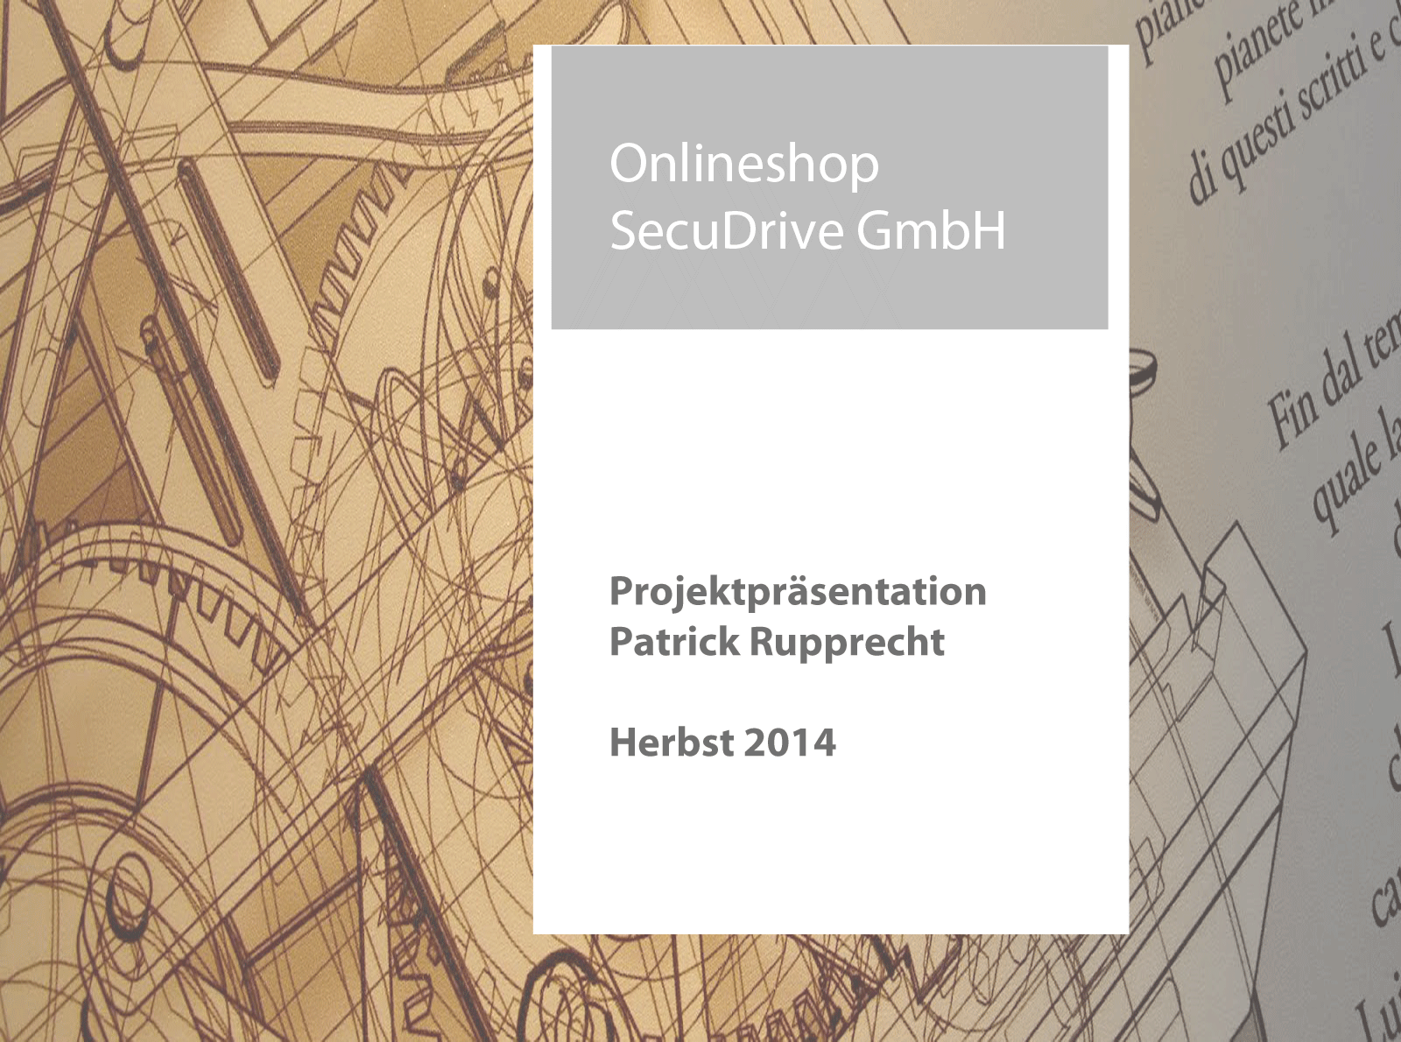
Notes:
Guten Tag, vielen Dank für Ihr Interesse. Mein Name ist Patrick Rupprecht. Ich bin Lernender bei der GPB und präsentiere heute mein Einzelprojekt.
Ich habe mich aus den drei Optionen für den Onlineshop entschieden.

Slide 2

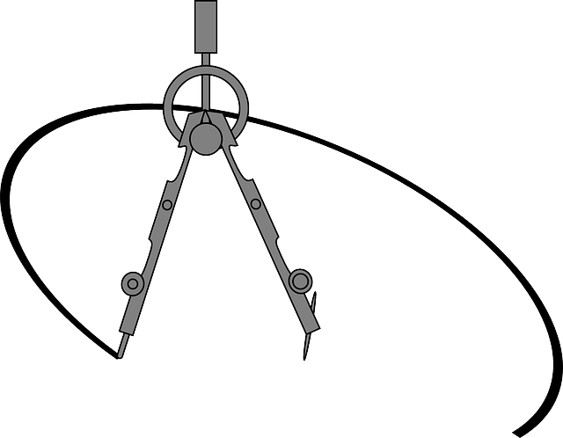
Onlineshop Secudrive
Inhalt:
- Projektumgebung
- Problemanalyse
- Planung
- Umsetzung
- Projektabschluss
Notes:
Zunächst zum Einstieg ein kleiner Überblick über die kommenden 15 Minuten:

Slide 3

Onlineshop Secudrive
Projektumfeld: SecuDrive GmbH
Notes:
Der Praktikumsbetrieb ist die fiktive SecuDrive, die laut Unterlagen u. a. ein innovatives Hightech Sicherheitssystem entwickelt hat und vertreibt.
In meiner Variante ist die SecuDrive ein Installateur für Alarmanlagen und die ein eigenes System entwickelt hat. Mit ihrem Ursprung als Handwerksbetrieb lässt sich auch erklären warum sie bisher keine richtige eigene Internetpräsenz besitzt. Produkte und Vertrieb der SecuDrive werden in eine digitale Zukunft geführt.
Erreicht werden soll dies durch die Einführung einer eigenen Internetpräsenz, die einen Webshop beinhaltet.

Slide 4

Onlineshop Secudrive
+ 30 %
€
Notes:
Erklärtes Ziel ist es den Umsatz bis Ende des Jahres, um 30% zu steigern.
Bisher hat die Firma keinen Onlinehandel betrieben und hat ihre Reichweite und Umsatz durch herkömmliche Methoden ausgereizt.
Erreicht werden soll die Umsatzsteigerung durch eine attraktive Internetpräsenz mit einem integrierten Onlineshop.

Slide 5
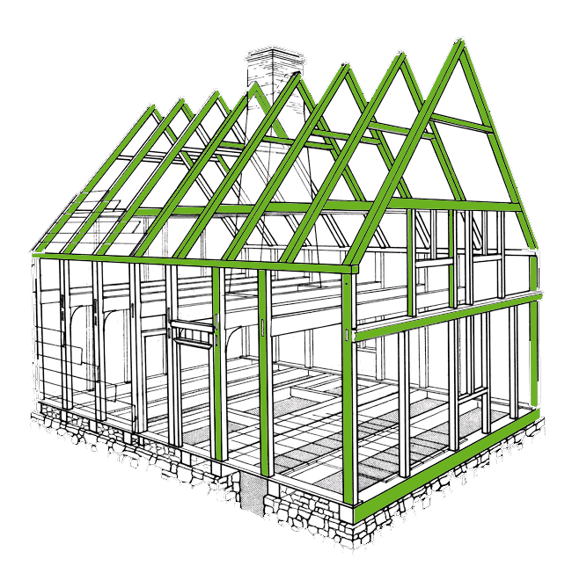
Onlineshop Secudrive
- Python 3.4
- Django 1.7
Notes:
Wie bereits auch bei meinem Gruppenprojekt habe ich mich für Django entschieden.
Django ist ein in Python programmiertes Open Source Web Application Framework. Es ähnelt in der Funktionalität Ruby on Rails,

Slide 6
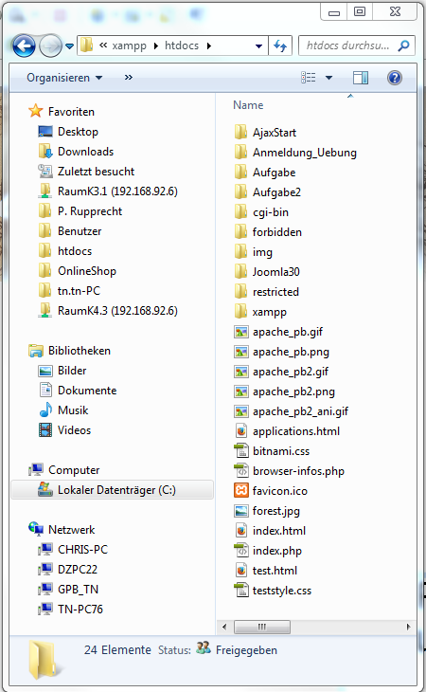
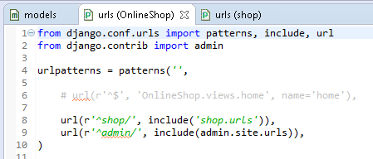
Onlineshop Secudrive
- URL mapping
Notes:
wobei es aber in seiner Konzeption im allgemeinen nicht auf implizite Konfiguration setzt sondern vieles explizit vorgenommen wird. Beispiel ist die URL Konfiguration, bei der keine Ordnerstrukturen übernommen werden, sondern manuell eingetragen werden.

Slide 7
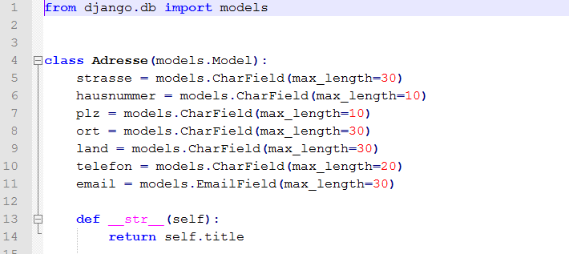
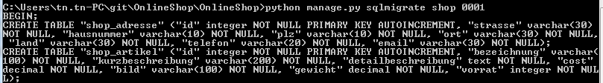
Onlineshop Secudrive
Objektrelationaler
Mapper
Notes:
Hauptgrund meiner Entscheidung für Django ist vor allem, dass einem ein erheblicher Teil der redundanten Arbeit bei der Entwicklung einer Webapplikation abgenommen wird aber gleichzeitig wesentliche Gestaltungsmöglichkeiten nicht eingeschränkt werden. Z. B. Besitzt es einen objektrelationalen Mapper für alle gängigen Datenbanksysteme, der einem die Datenbankabfragen aus den Attributen der Klassen erstellt.

Slide 8
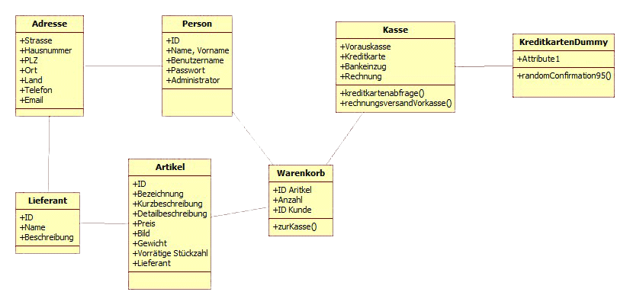
Onlineshop Secudrive
- Klassendiagramm
Notes:
Das Klassendiagramm mit dem aus dem Lastenheft entnommenen Attributen wurde einfach übernommen und die SQL-Abfragen wurden automatisch dazu generiert.

Slide 9
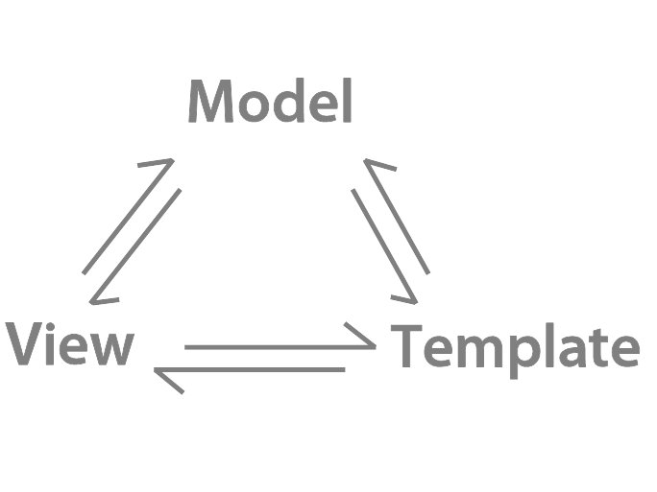
Onlineshop Secudrive
Notes:
In Django wird Modell – View – Controller zu
Modell - Template – View
In den Modellen lege ich die Klassen mit ihren Attributen an. In den Views wird bestimmt was davon dargestellt wird und in den Templates wird in der Django-eigenen Template Sprache beschrieben wie es dargestellt wird.

Slide 10
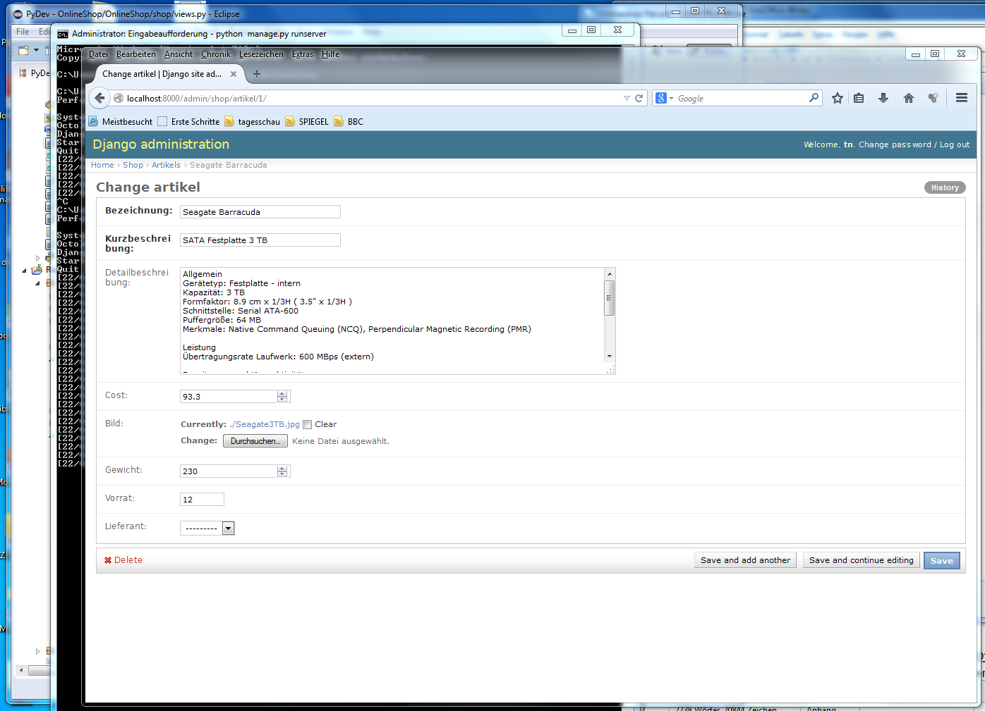
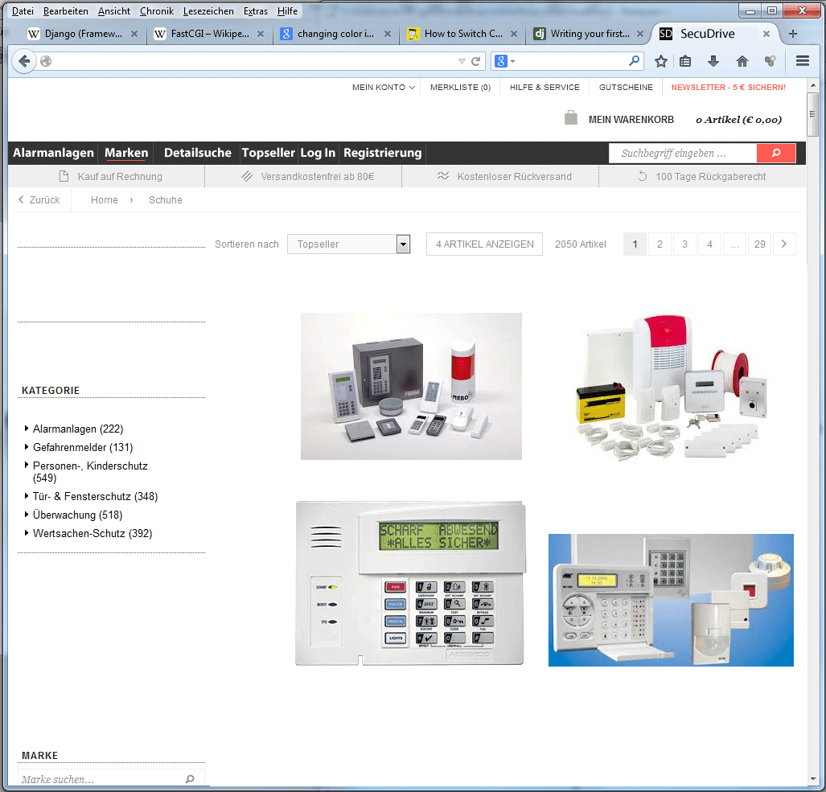
Onlineshop Secudrive
- Administration - Benutzeroberfläche Kunde
Notes:
Für die Administrtive Oberfläche existiert bereits eine sehr brauchbares Template das bei Bedarf auch ohne weiteres individualisiert werden kann, z. B. Wie die Elemente dargestellt werden.
Für die normale Benutzeroberfläche sollte man sich dann aber komplett eigene HTML-Templates schreiben. Die Attribute der Klassen, hier z. B. Die Bilder tauchen dann hier wieder auf.

Slide 11
Onlineshop Secudrive
<body>
{% if artikel_list %}
<ul>
{% for artikel in artikel_list %}
<li>{{ artikel.id }}: {{ artikel.Bezeichnung }} {{ artikel.bild }} </li>
{% endfor %}
</ul>
{% else %}
<p>Kein Artikel verf&uuml;gbar!</p>
{% endif %}
</body>

Slide 12
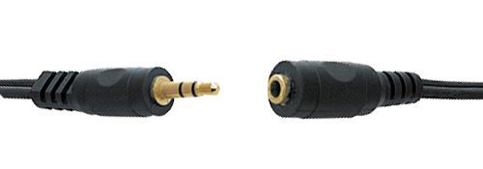
Onlineshop Secudrive
- Installation
Notes:
Django hat einen eigenen Webserver für die Entwicklung implementiert der aber ausdrücklich nicht für eine Produktionsumgebung gedacht ist.
Um jetzt Die Applikation z. B. auf einem Apache Server laufen zu lassen, muss dort die Entsprechende Python Version und das Django Framework installiert sein. Außerdem benötigt Apache ein WSGI Script als Modul, um mit Django zu kommunizieren.
Für die Entwicklung bietet Django von Hause aus SQLite3.0 an

Slide 13
Onlineshop Secudrive
Präsentation für den SecuDrive Onlineshop
Herbst 2014
Patrick Rupprecht
Auf Wiedersehen

